Slide 1

Ядрена астрофизика
Отпечатъци на звездите
http://mc.chetec-infra.eu
Този проект е финансиран от програмата на Европейския съюз за научни изследвания и иновации "Хоризонт 2020" по споразумение за безвъзмездна помощ № 101008324 (ChETEC-INFRA).

Slide 2
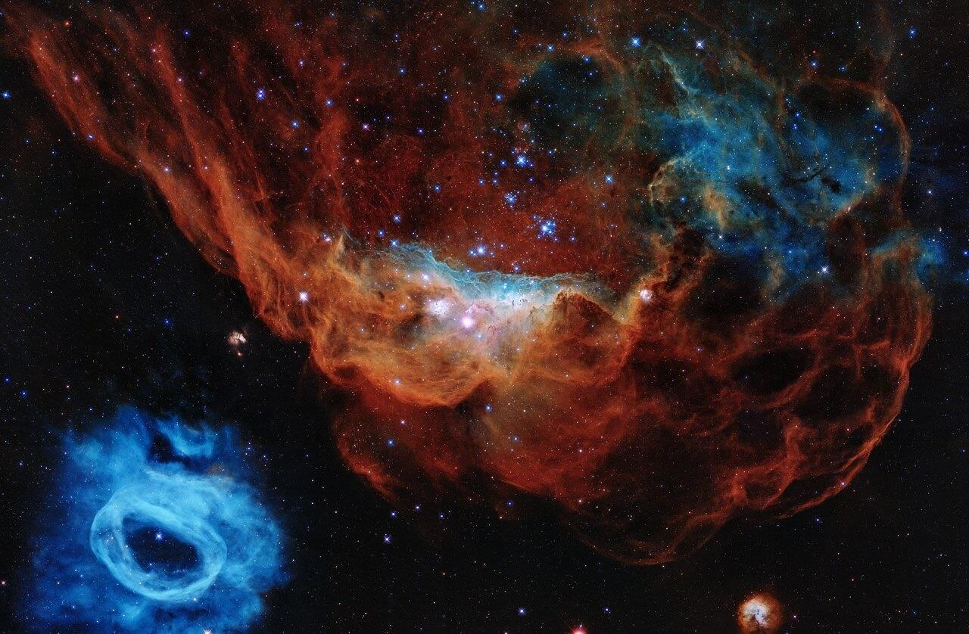
Ядрена астрофизика
Отпечатъци от звездите

Slide 3
Времеви график
Време | Съдържание
30' | Въведение
15' | Част I Атомни ядра и техните особености
10' | Прекъсване
30' | Част II Звездна еволюция
60' | Част III Първична нуклеосинтеза
30' | Обедна почивка
90' | Част IV Отпечатъци на звездите
10' | Прекъсване
75' | Част IV Отпечатъците на звездите - продължение
15' | Заключение

Slide 4

Мозъчна атака
Задача
Отворете
1. Табло за мозъчна атака

Slide 5
Какво е
Ядрена астрофизика
всъщност?
Notes:
Бележки за посредници:
Запишете отговорите на учениците на този въпрос на дъската за мозъчна атака и ги обсъдете, преди да дадете определението.
Слайдовете с въпроси се използват многократно, за да структурират майсторския клас и да му придадат обща насока. Те имат за цел да мотивират и въведат следното съдържание

Slide 6
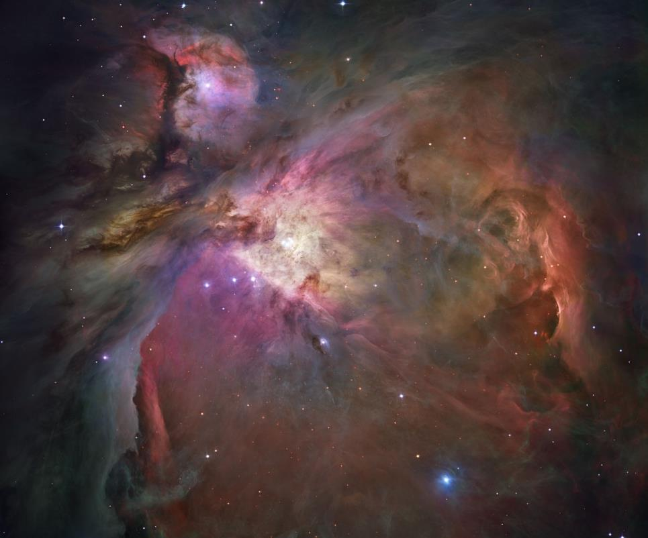
Какво представлява ядрената астрофизика?
Ядрената астрофизика изследва произхода на химичните елементи.
За да отговори на този въпрос, ядрената астрофизика се вглежда дълбоко във Вселената.
[02] Мъглявината Орион, ЕКА/Hubble
Notes:
Бележки за посредници:
Тук се използва определение, което служи като обща нишка за майсторския клас.
Ако желаете, можете да замените това определение с по-общо и научно точно определение.

Slide 7
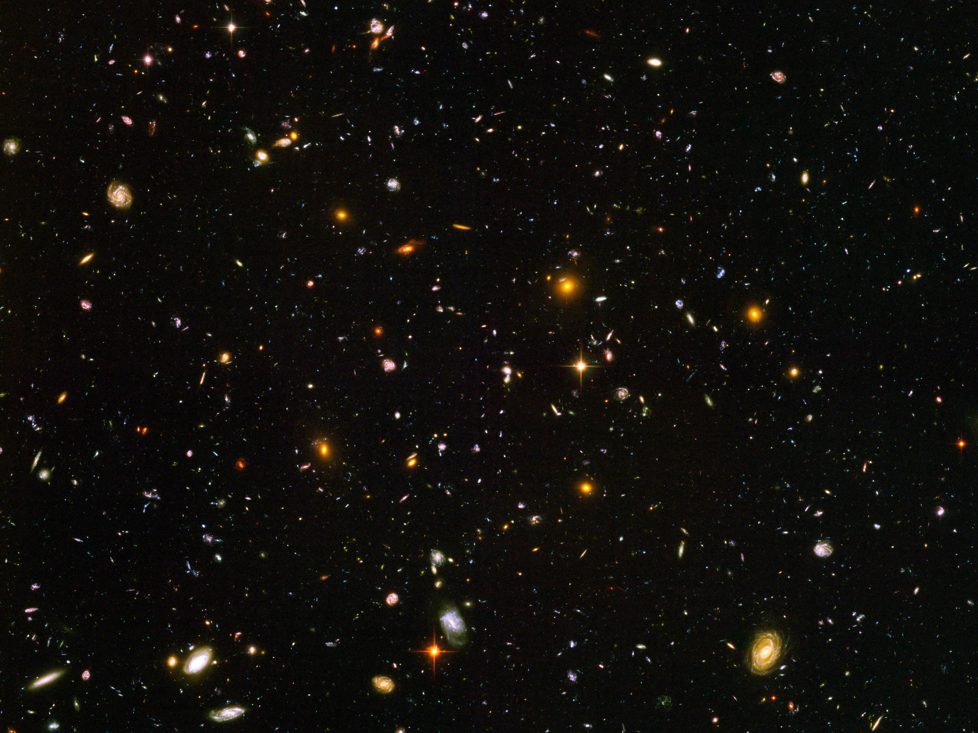

Slide 8
Какво е
химичен елемент?
Notes:
Бележки за посредници:
Следващата кратка лекция служи за обсъждане на развитието на идеята за химичните елементи през вековете и за извеждане на съвременния образ на химичния елемент.
Аспект на науката:
Освен това можете да използвате метафизичните идеи, за да покажете какво представлява съвременната наука, и да обсъдите с учениците защо подходите не отговарят на критериите за научно качество от днешна гледна точка.

Slide 9
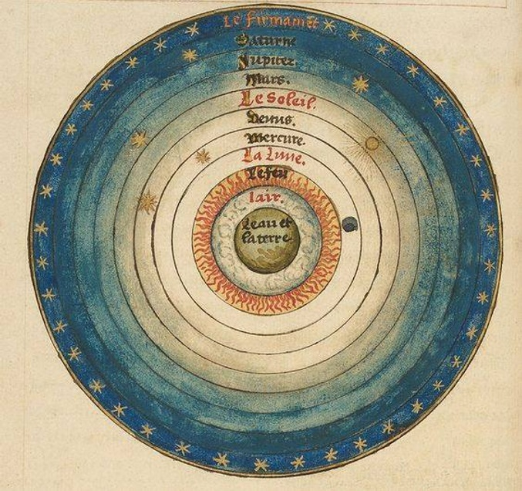
Елементи в древността (около 350 г. пр. Хр.)
Аристотеловият космос
Геоцентричната идея за космоса с луковична кожа
Четирите земни елемента образуват материята
Петият елемент етер изпълва небето
Всяко вещество е съставено от елементи, а съставът определя свойствата на веществото
Всички небесни тела се движат сами
  Първоначално движение, предизвикано от неподвижен двигател
[04] "Сферата на света", Оронс Файн, 1549 г.

Slide 10
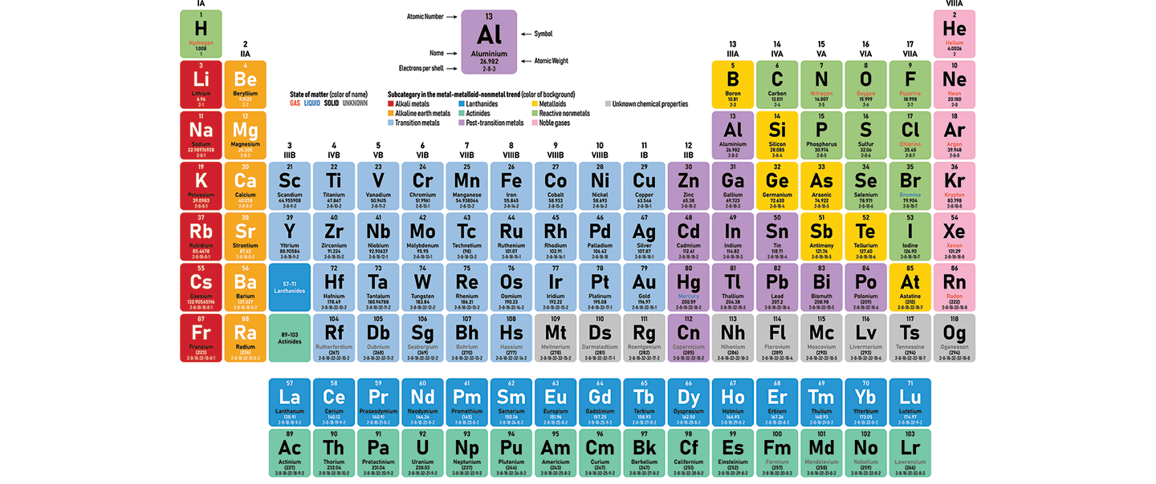
Периодична таблица на елементите

Slide 11
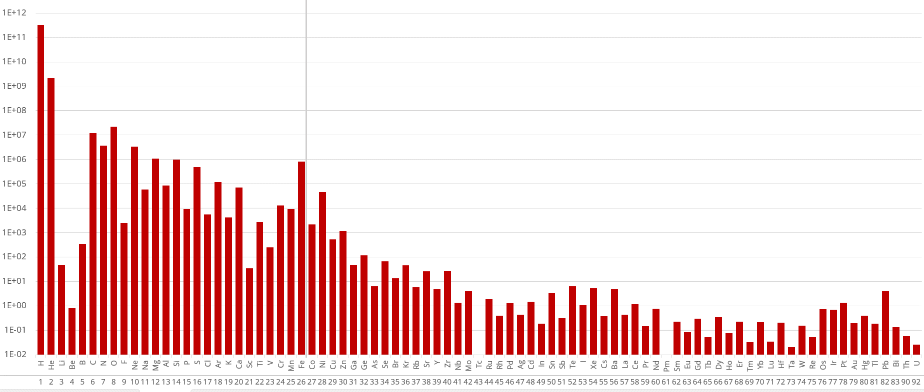
Изобилие на химичните елементи (Слънчева система)
Относителна честота (логаритмична)
Редовно число Z
Notes:
Бележки за посредници:
Обяснете логаритмичната скала!
химичните съдържания са едно от най-важните наблюдения в ядрената астрофизика.

Slide 12
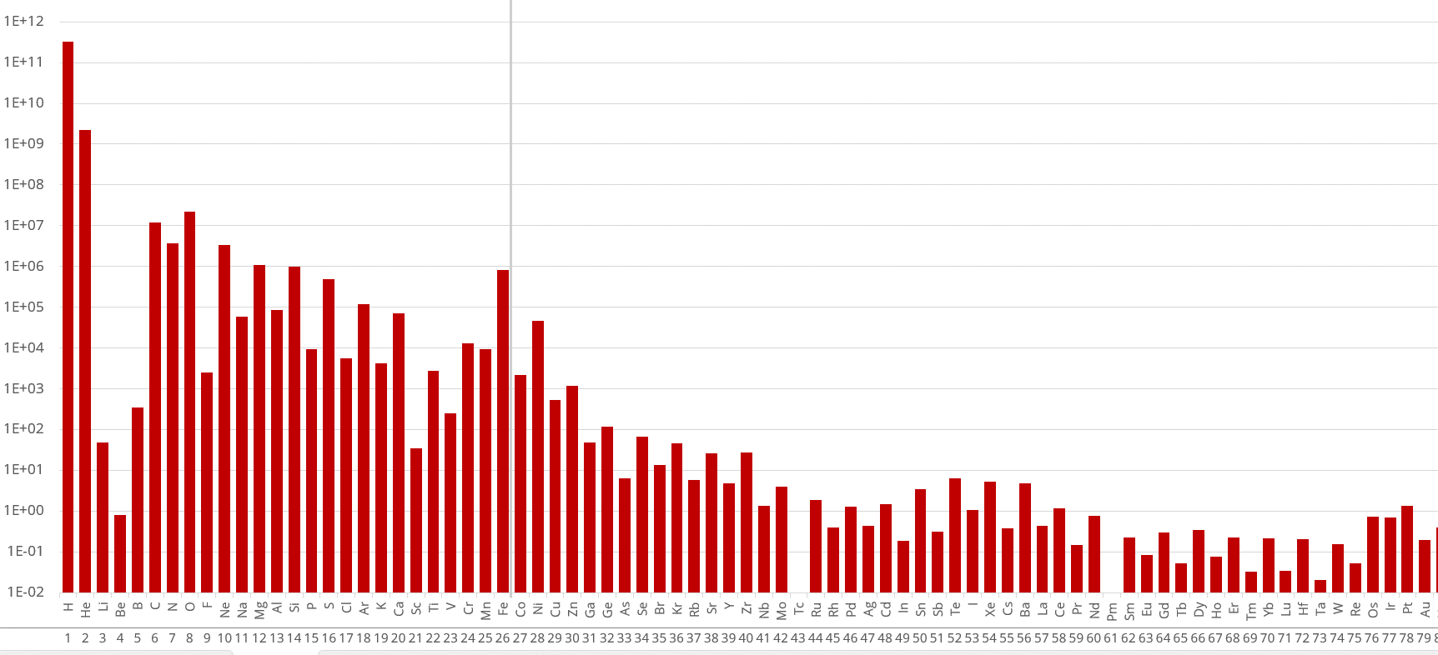
Изобилие на химичните елементи (Слънчева система)
Задача
Разгледайте разпределението на изобилието. Какво се откроява?
Notes:
Бележки за посредници:
За тази задача се върнете към предишния слайд, за да видите по-голямо изображение
Какво трябва да имат предвид учениците:
Като цяло честотата намалява с увеличаване на атомния номер.
В желязото има пик, който е отбелязан със сивата линия.
Пропуск в лития и берилия
За някои елементи честотата е нула (може да си зададете въпроса: "Откъде знаем, че тези елементи действително съществуват?")
Честотата е по-висока за елементи с четен атомен номер
Не е нужно да обяснявате наблюденията. Но тук можете да им кажете, че по време на майсторския клас ще открием причините за това разпределение на честотата на химикалите.

Slide 13
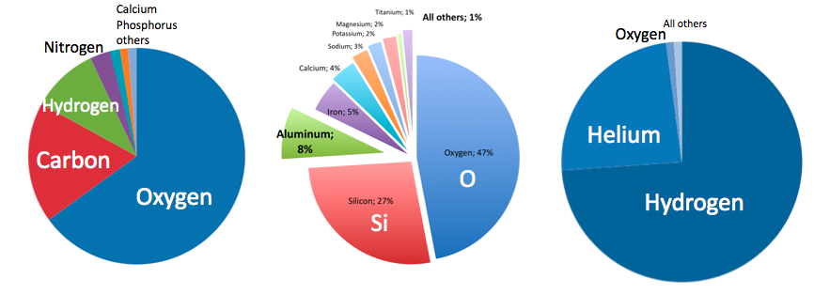
Изобилие на химичните елементи
Хора
Земната кора
Вселена

Slide 14
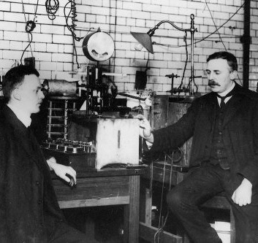
Част I
Атомни ядра &
техните особености

Slide 15
Какво представлява химичният елемент?

Slide 16
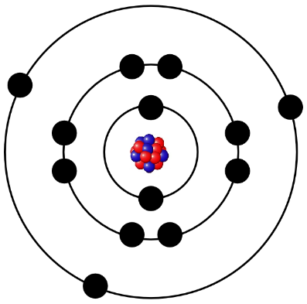
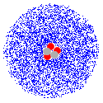
Атомното ядро
Един елемент се характеризира с броя на протоните в атомното ядро
Пример:
Кислородът е осмият елемент в периодичната таблица и има 8 протона
Атомно ядро
  в центъра на атома
  е 1/10000 част от размера на атома
  обединява в себе си почти цялата маса на атома
Notes:
Бележки за посредници:
За напреднали ученици: Критично обсъждане на атомния модел на Бор и кратък преглед на квантовомеханичните свойства.
(Остарялото) представяне на електронните орбити е използвано тук само за да се свърже с представата за атомите, която много ученици имат от часовете по химия. Можете да го изтриете.

Slide 17
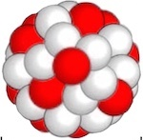
Маркиране на атомни ядра
Атомните ядра се състоят от протони и неутрони
Пример:
Кислородът има 8 протона и между 4 и 18 неутрона

Slide 18
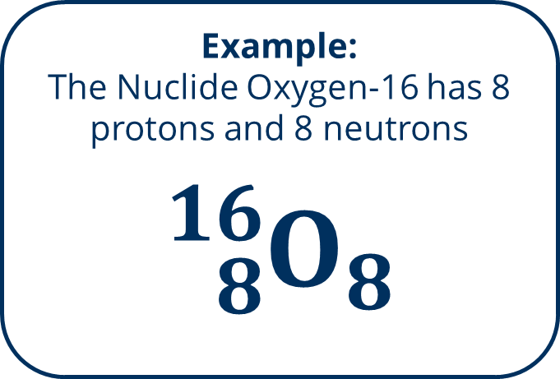
Маркиране на атомни ядра
Един вид атомно ядро наричаме нуклид
  се определя от броя на протоните и неутроните
Пример:
Нуклидът кислород-16 има 8 протона и 8 неутрона
$${}_{8}^{16}{O_{8}}$$

Slide 19
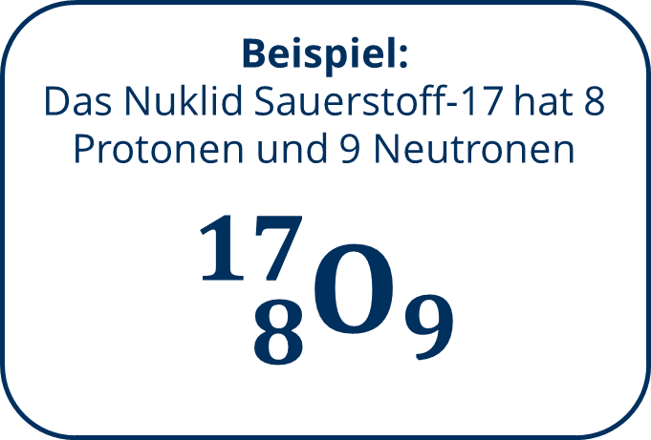
Маркиране на атомни ядра
Един вид атомно ядро наричаме нуклид
  се определя от броя на протоните и неутроните
Пример:
Нуклидът кислород-17 има 8 протона и 9 неутрона
$${}_{8}^{17}{O_{9}}$$

Slide 20
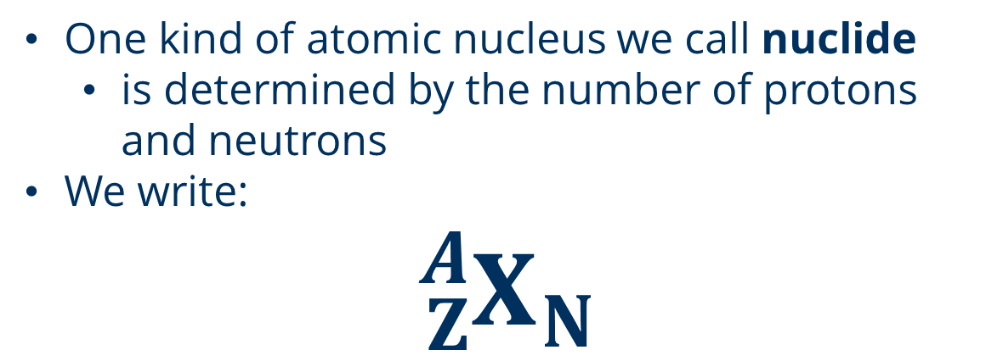
Маркиране на атомни ядра
Един вид атомно ядро наричаме нуклид
  се определя от броя на протоните и неутроните
Ние пишем:
$${}_{Z}^{A}{X_{N}}$$
X... Символ на елемент
Z... Атомен номер / протонен номер
N... Неутронно число
A... Масово число
A = Z + N
Notes:
Бележки за посредници:
Много е важно учениците да разбират и да могат да използват обозначенията

Slide 21
Маркиране на атомни ядра
Задача
Колко неутрона има
има уран-238?
Масово число A
Химичен символ
Протонно число Z

Slide 22
Маркиране на атомни ядра
Задача
Разгледайте картата на нуклидите. За да направите това, отворете
2.1 Интерактивна нуклидна карта
Notes:
Бележки за посредници:
Дайте им няколко минути, за да разгледат интерактивната карта на нуклидите. Използвайте това като преход към следващата задача с ядрените реакции.

Slide 23
Къде са
химични елементи
създадени?

Slide 24
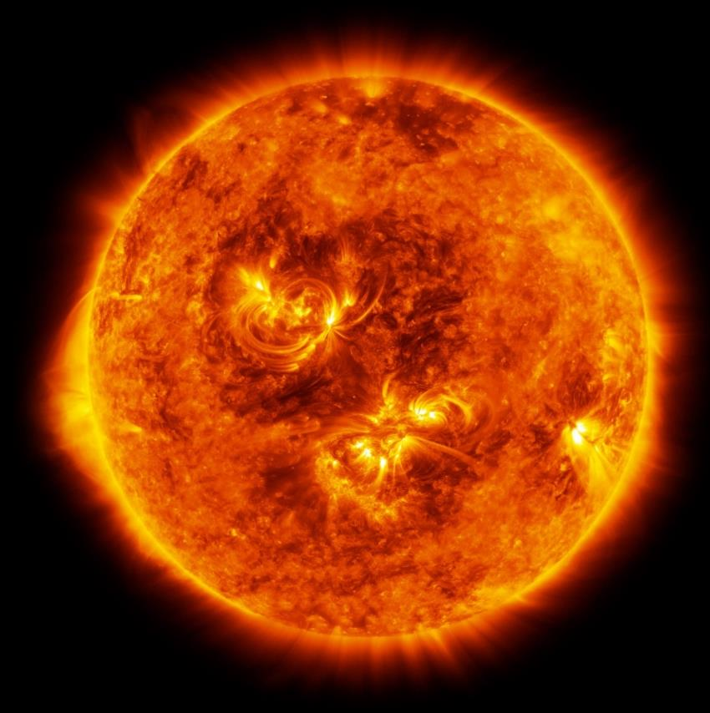
Ядрени реакции
Ядреният синтез или други ядрени реакции могат да създадат нови атомни ядра.
Тези процеси са в основата на образуването на нови елементи!
[06] Илюстрация на червения свръхгигант Антарес

Slide 25
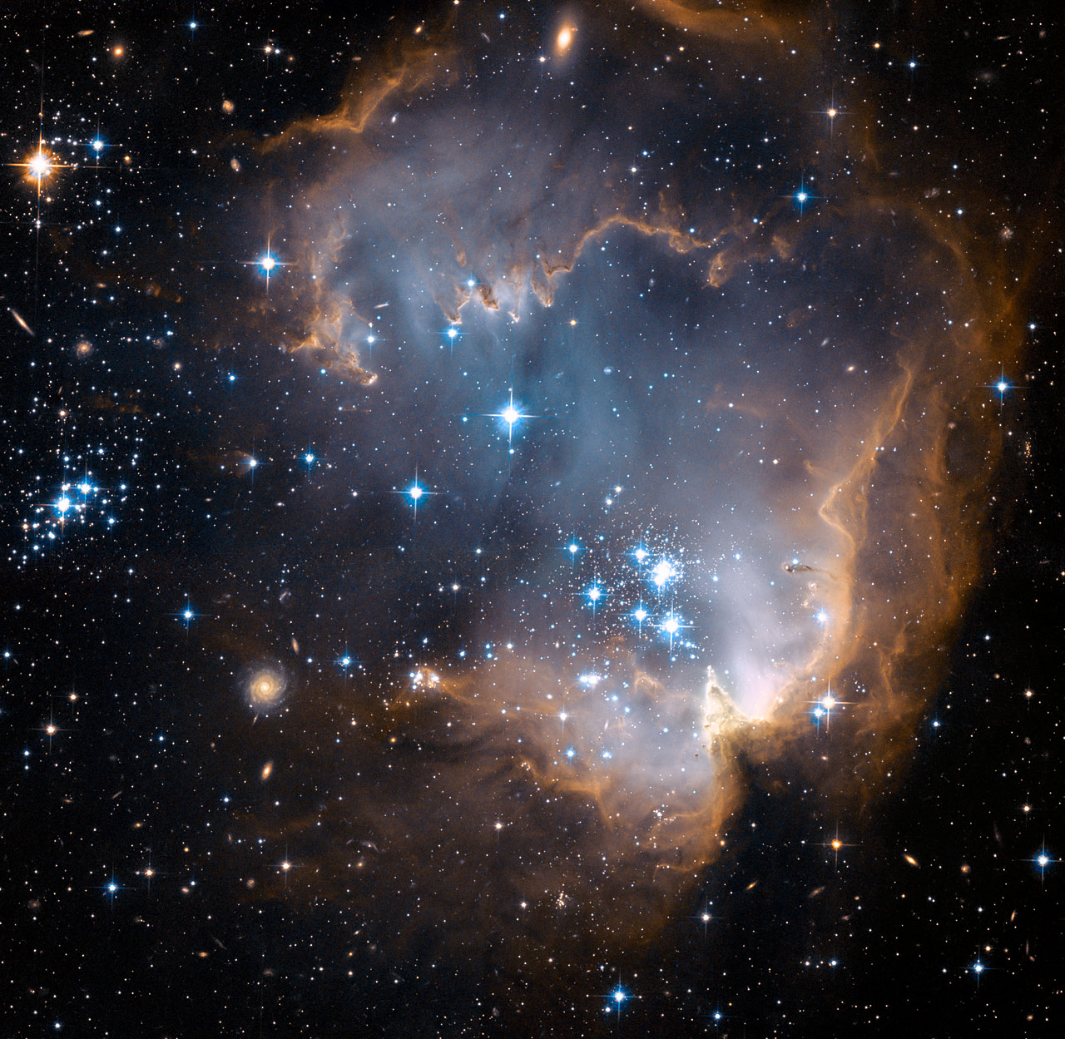
Част II
Звезден
еволюция

Slide 26
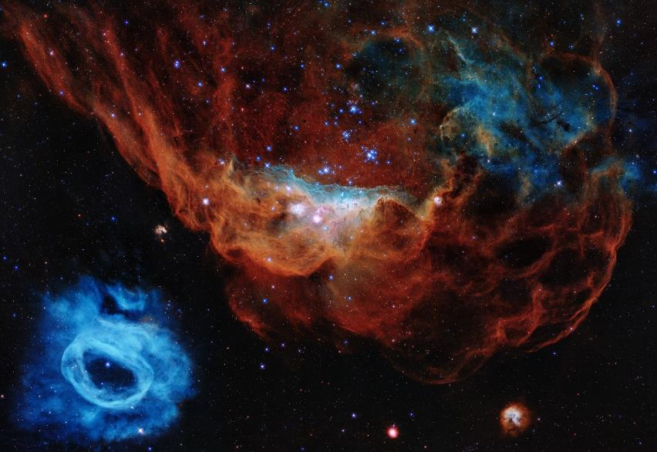
Образуване на звезди
Всяка година в Млечния път се образуват около 5 звезди.
Формирането отнема около.
1 милион - 100 милиона години
Първоначално се дължи на свиването на междузвездни газови облаци (гравитация).
Една от тези звезди е Слънцето, което се е родило преди около 4,6 милиарда години.
[08] Двете мъглявини NGC 2014 и NGC 2020 са част от звездообразуваща област в Големия Магеланов облак, галактика на разстояние 163 000 светлинни години от Млечния път.
Хъбъл/ЕСА, 2020 г.
Notes:
Бележки за посредници:
На следващите слайдове са използвани няколко изображения, за да се покажат различни астрономически обекти. Можете да разгледате свързаните източници и да добавите допълнителна информация, ако желаете.

Slide 27
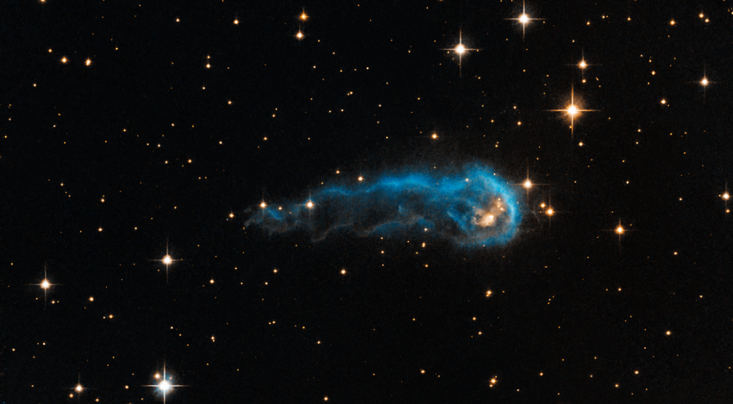
Раждането на слънцето
0
Милиарди години
Свиването на газовия облак създава ядро с по-висока плътност
Ако масата е достатъчно голяма, облакът се срутва и се освобождава топлинна енергия (гравитационен колапс).
Ако плътността на звездата е достатъчно висока, лъчението вече не може да излезе от обвивката, така че звездата се нагрява допълнително.
[09] Главата на така наречения газов облак "Космическа гъсеница" е протозвезда, която все още поглъща материал от външната си обвивка и бавно се сгъстява.
Хъбъл/ЕСА, 2013 г.
Notes:
Бележки за посредници:
Ограничете обяснението на термодинамичните процеси до взаимодействието на известните основни физични величини (маса, плътност, температура).

Slide 28
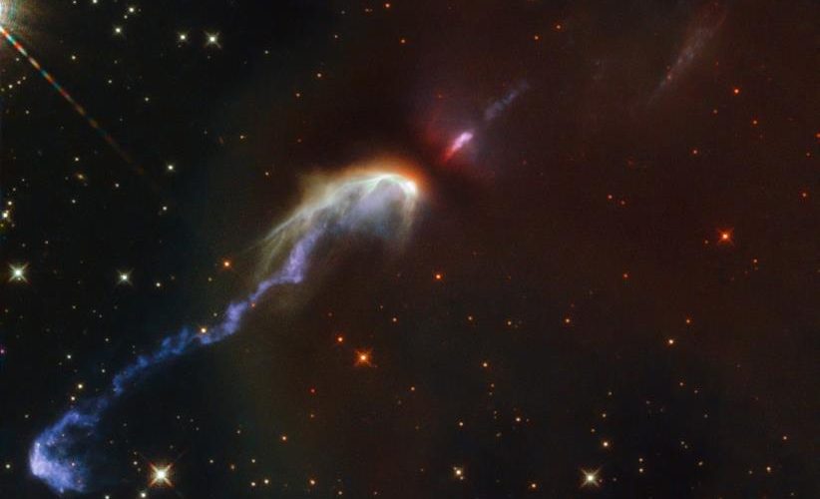
Раждането на слънцето
0
Милиарди години
Образува се протозвезда
Гравитационната сила се увеличава
Външните молекули се блъскат в ядрото
Няколко хиляди келвина, светлина предимно в инфрачервения диапазон
Температурата се повишава, докато газът в нея се йонизира и се превърне в плазма.
[10] Газ, изхвърлен от протозвездата, който попада в облаци от прах. Виждат се две струи, които се движат диаметрално от протозвездата в центъра.
Хъбъл/ЕСА, 2021 г.
Notes:
Бележки за посредници:
Ограничете обяснението на термодинамичните процеси до взаимодействието на известните основни физични величини (маса, плътност, температура).

Slide 29
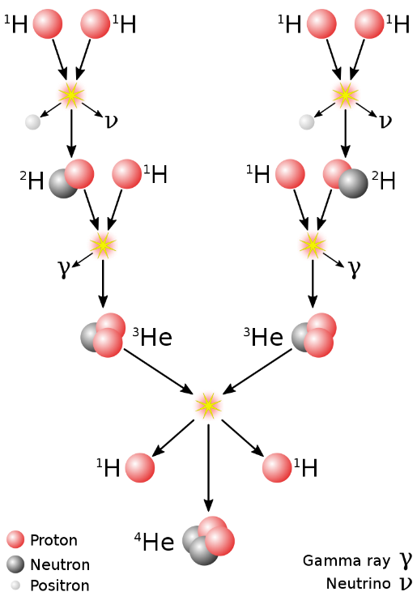
Първият ядрен синтез
0
0,01
Милиарди години
Температурата и плътността са достатъчно високи, за да могат атомните ядра да преодолеят Кулоновата бариера.
Сливане на водород: образува се хелий, който се натрупва в ядрото
Радиацията и налягането на газа като противодействие на гравитационната сила
Звездата е достигнала стабилно състояние!
Хидростатично равновесие: гравитация и налягане в равновесие
Notes:
Бележки за посредници:
Ограничете обяснението на термодинамичните процеси до взаимодействието на известните основни физични величини (маса, плътност, температура).

Slide 30
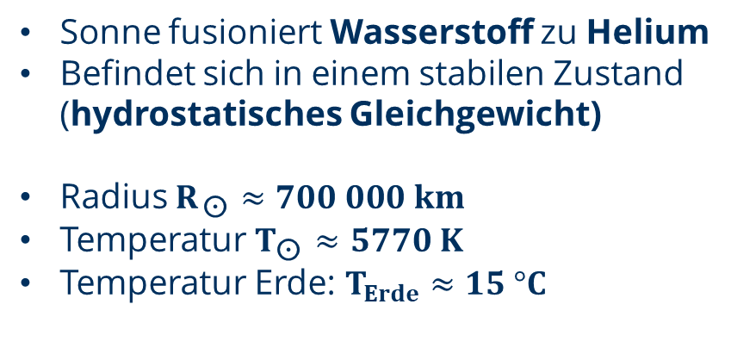
Жълто джудже (Днес)
0
0,01
4,6
Милиарди години
Слънцето слива водород в хелий
намира се в стабилно състояние (хидростатично равновесие).
Радиус
Температура
Температура на Земята:
Notes:
Бележки за посредници:
Ограничете обяснението на термодинамичните процеси до взаимодействието на известните основни физични величини (маса, плътност, температура).

Slide 31


Ядрен синтез
$${}_{1}^{1}H+{}_{1}^{1}H→{}_{1}^{2}H+e^{+}+ν$$
$${}_{1}^{2}H+{}_{1}^{1}H→{}_{2}^{3}{He+}$$
$${}_{2}^{3}{{He}_{1}}+{}_{2}^{3}{{He}_{1}}→{}_{2}^{4}{{He}_{2}+}{}_{1}^{1}{H_{0}}+{}_{1}^{1}{H_{0}}$$
Notes:
Бележки за посредници:
Разглеждайте показаната реакционна верига само в общи линии. Учениците не трябва да я запомнят
Обяснете стабилното състояние на една звезда: гравитационна сила = радиационно налягане
=> Звездата се нуждае от термоядрен синтез за стабилно състояние!

Slide 32
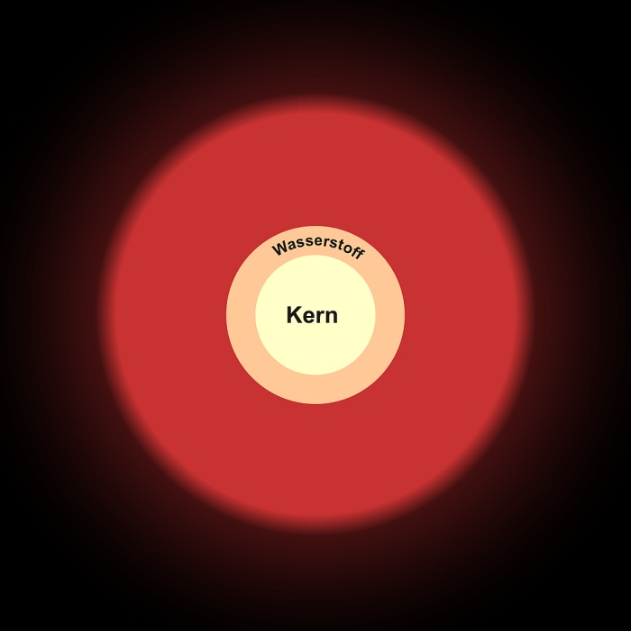
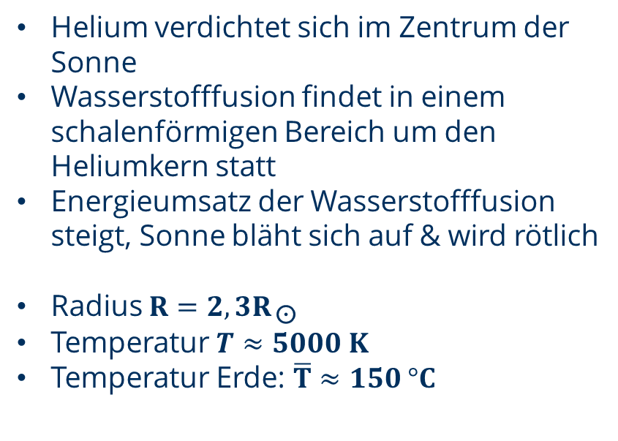
Преходна фаза
0
0,01
4,6
11
Милиарди години
Хелият кондензира в центъра на слънцето
Термоядреният синтез на водород се извършва в обвивка около хелиевото ядро.
Енергийният оборот на водородния синтез се увеличава, слънцето се надува и става червеникаво
Радиус
Температура
Температура на Земята:
Notes:
Бележки за посредници:
Ограничете обяснението на термодинамичните процеси до взаимодействието на известните основни физични величини (маса, плътност, температура).

Slide 33
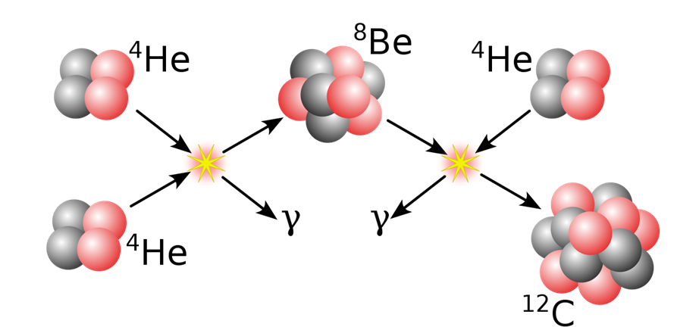
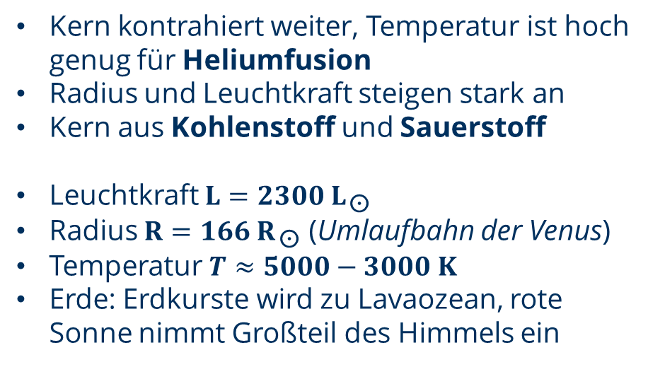
Червен гигант
0
0,01
4,6
11
12
Милиарди години
Ядрото продължава да се свива, температурата е достатъчно висока за синтез на хелий.
Радиусът и светимостта се увеличават значително
Въглеродно и кислородно ядро
Светлинност
Радиус (орбита на Венера)
Температура
Земя: Земната кора се превръща в океан от лава, а червеното слънце заема по-голямата част от небето
Notes:
Бележки за посредници:
Ограничете обяснението на термодинамичните процеси до взаимодействието на известните основни физични величини (маса, плътност, температура).

Slide 34
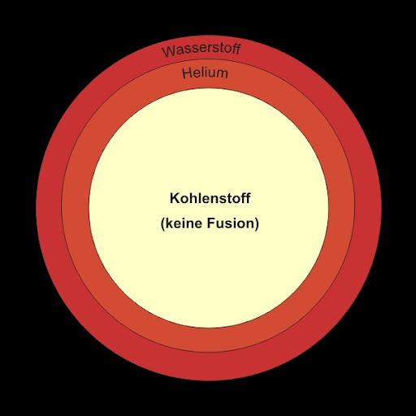
Червен гигант
0
0,01
4,6
11
12
Милиарди години
Ядрото продължава да се свива, температурата е достатъчно висока за синтез на хелий.
Радиусът и светимостта се увеличават значително
Въглеродно и кислородно ядро
Светлинност
Радиус (орбита на Венера)
Температура
Земя: Земната кора се превръща в океан от лава, а червеното слънце заема по-голямата част от небето
Notes:
Бележки за посредници:
Ограничете обяснението на термодинамичните процеси до взаимодействието на известните основни физични величини (маса, плътност, температура).

Slide 35
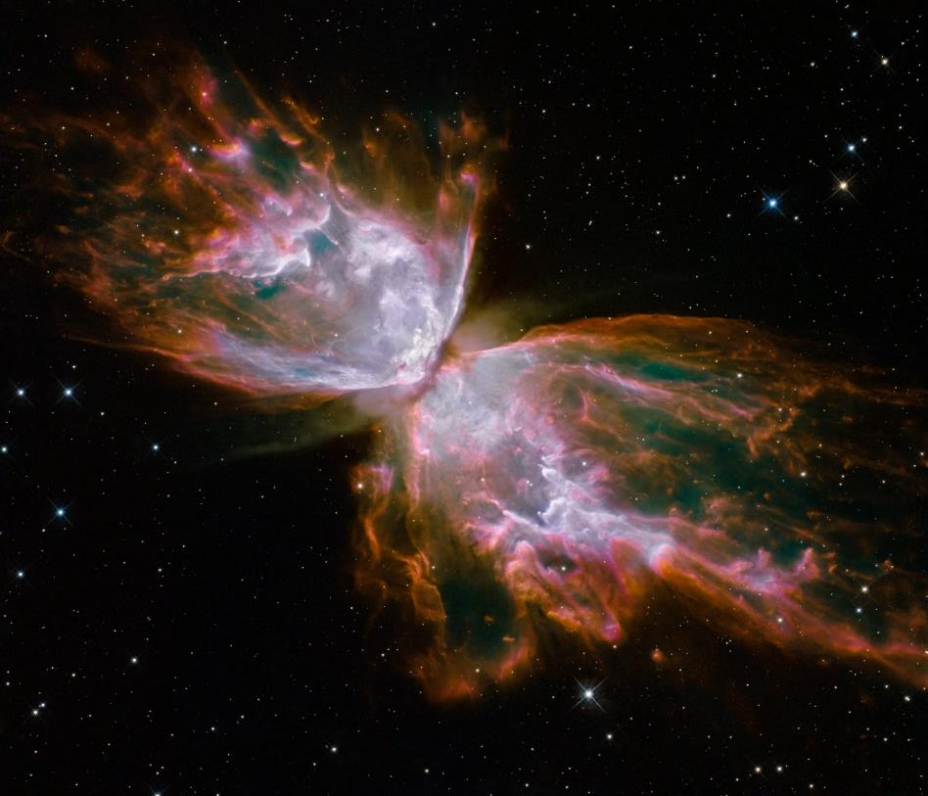
Планетарна мъглявина
0
0,01
4,6
11
12
12,4
Милиарди години
Слънцето преминава през нестабилна фаза по време на изгарянето на хелия, при която радиусът, температурата и светимостта се колебаят изключително много.
В края на нестабилната фаза звездата изхвърля своята обвивка
Вътрешното ядро от въглерод и кислород се освобождава
Notes:
Бележки за посредници:
Ограничете обяснението на термодинамичните процеси до взаимодействието на известните основни физични величини (маса, плътност, температура).

Slide 36
Планетарна мъглявина
[13] Планетарната мъглявина NGC 6302, известна още като мъглявината "Пеперуда", се намира в Млечния път, на около 3800 Lj. В центъра ѝ се намира умираща звезда, чиято маса е пет пъти по-голяма от тази на Слънцето. Тя е изхвърлила газовата си обвивка и сега освобождава поток от ултравиолетово лъчение, което прави изхвърлената материя видима.
Хъбъл/ЕСА, 2009 г.
Notes:
Бележки за посредници:
Тези обекти се използват като примери, за да се запознаят учениците с различните явления на звездната еволюция.

Slide 37
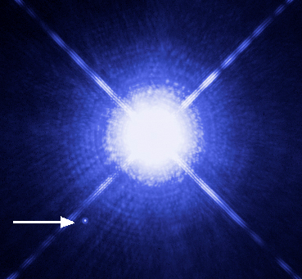
Бяло джудже
0
0,01
4,6
11
12
12,4
12,4 - 14
Милиарди години
Откритото ядро образува бяло джудже
Край на ядрения синтез "изгорял звезден труп"
Изключително висока плътност на масата, остава в стабилно състояние поради налягането на дегенерация
Около 0,5 до 1 пъти масата на днешното Слънце и радиуса на Земята
Няма източник на енергия, бавно угасва и се превръща в черно джудже
[14] Двойна звездна система Сириус А и Сириус Б. Сириус Б е бяло джуджеГаз, изхвърлен от протозвездата, която се сблъсква с облаци прах. Виждат се две струи, които се движат диаметрално от протозвездата в центъра.
Хъбъл/ЕСА
Notes:
Бележки за посредници:
Ограничете обяснението на термодинамичните процеси до взаимодействието на известните основни физични величини (маса, плътност, температура).

Slide 38
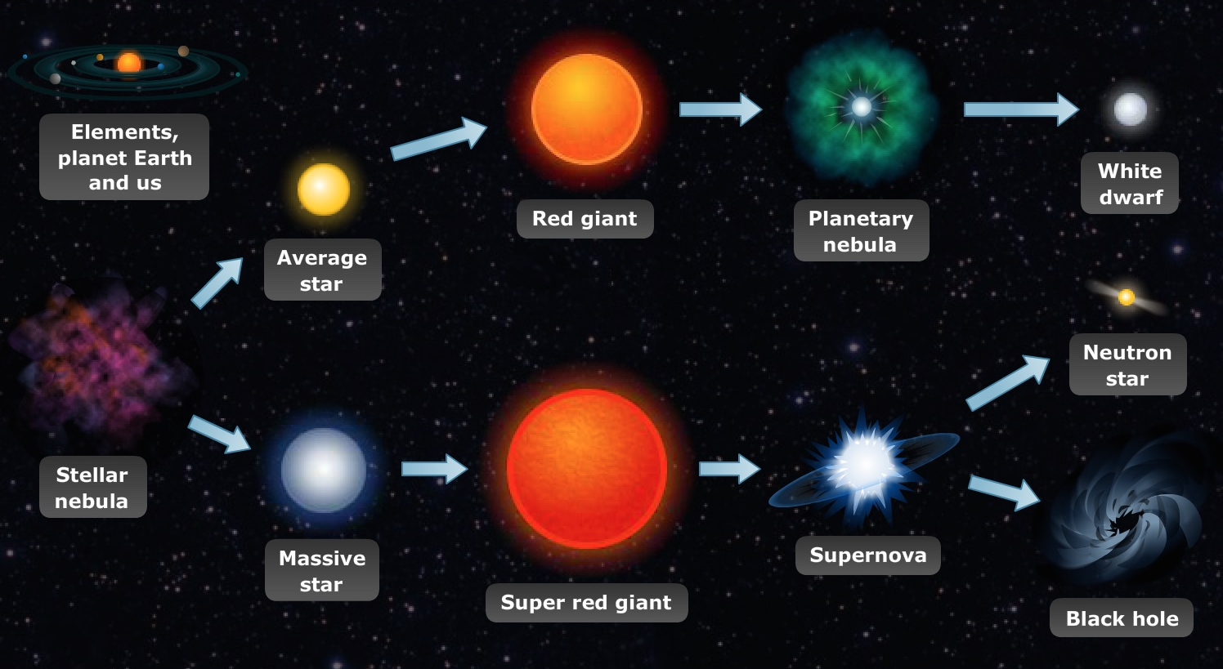
Развитие на звездите
[15] Жизнени фази на звездите

Slide 39
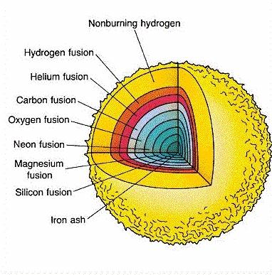
Развитие на звездите
Колкото по-висок е химичният елемент, толкова по-висока е кулоновата бариера
Ако температурата и плътността са достатъчно високи, е възможен синтез на хелий.
В зависимост от масата на звездата могат да се слеят и други елементи.
Звездата преминава през фази на живот, които са свързани с процесите на ядрен синтез.

Slide 40
Изобилие на химичните елементи (Слънчева система)

Slide 41
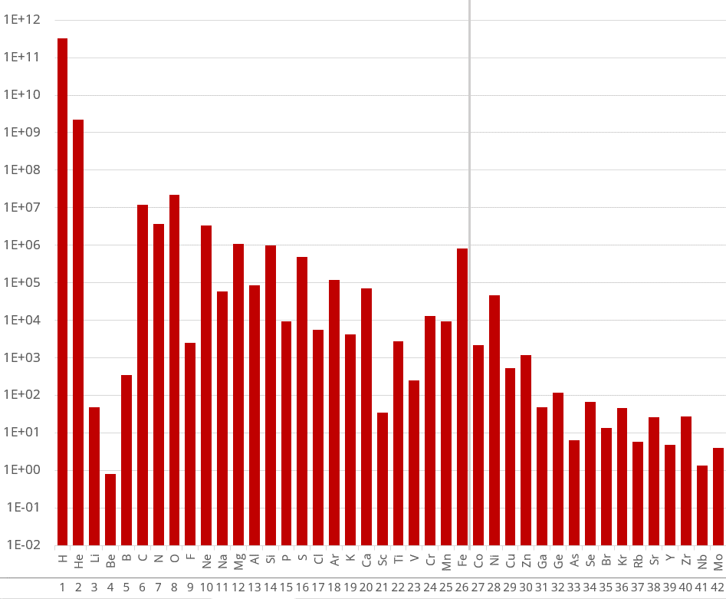
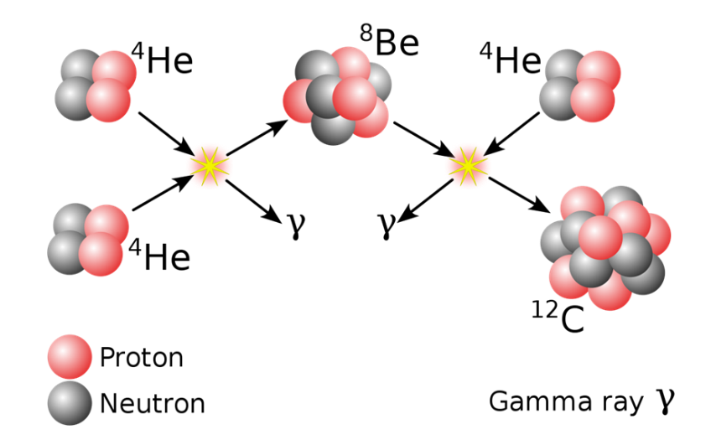
Изобилие на химичните елементи (Слънчева система)
Notes:
Бележки за посредници:
Сега можем да използваме разбирането си за процесите в звездите, за да обясним изобилията на елементите. Литиевата разлика може да се обясни с процеса 3а, който пропуска Li и Be. Be8 е само нестабилно междинно състояние (поради по-високата енергия на свързване на хелия).

Slide 42
Изобилие на химичните елементи (Слънчева система)
Елементи до желязото могат да се синтезират чрез ядрен синтез в звездни процеси
Това води до повишено съдържание на желязо
Notes:
Бележки за посредници:
Терминът "звездни процеси" се използва тук в много общ смисъл.
Разбира се, повечето химични елементи не се образуват при просто сливане на стабилни звезди, както беше показано по-рано, а при експлозивни масивни звезди, експлозивни бели джуджета и т.н.
Преценете колко подробно искате да се справите тук, в зависимост от нивото на знания на учениците.

Slide 43

Изобилие на химичните елементи (Слънчева система)
Notes:
Бележки за посредници:
Терминът "звездни процеси" се използва тук в много общ смисъл.
Разбира се, повечето химични елементи не се образуват при просто сливане на стабилни звезди, както беше показано по-рано, а при експлозивни масивни звезди, експлозивни бели джуджета и т.н.
Преценете колко подробно искате да се справите тук, в зависимост от нивото на знания на учениците.

Slide 44
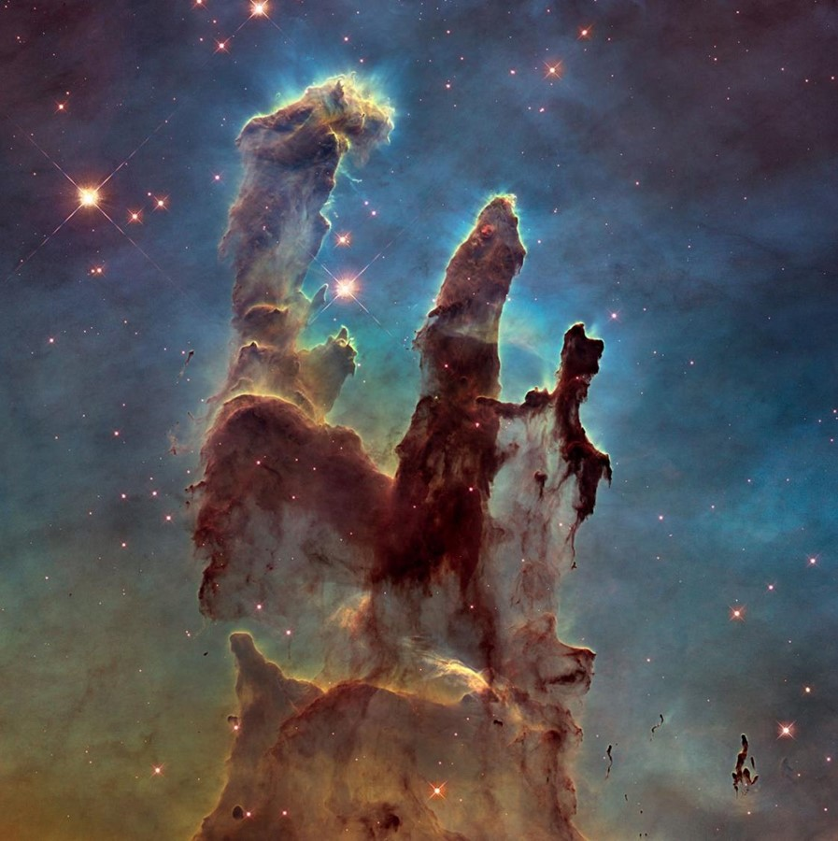

Slide 45
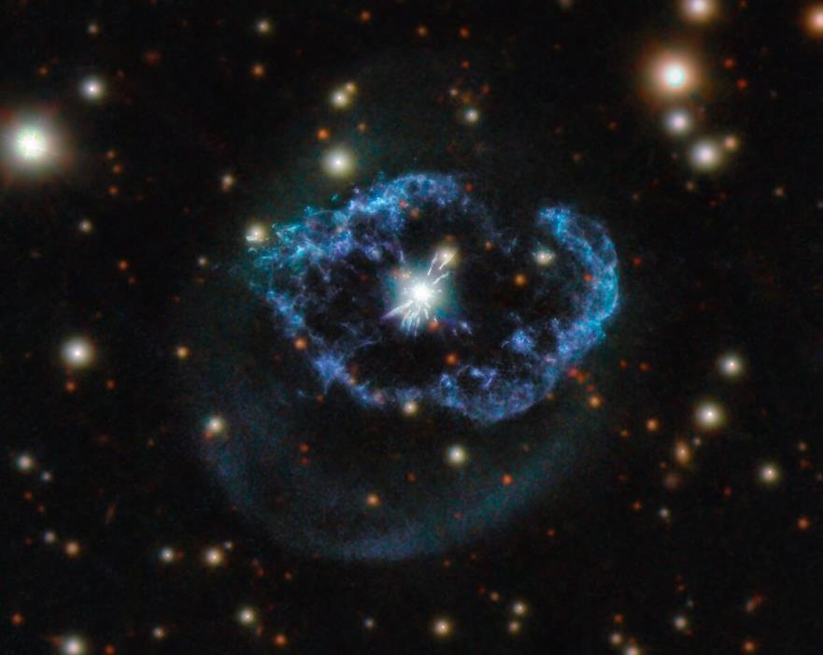

Slide 46
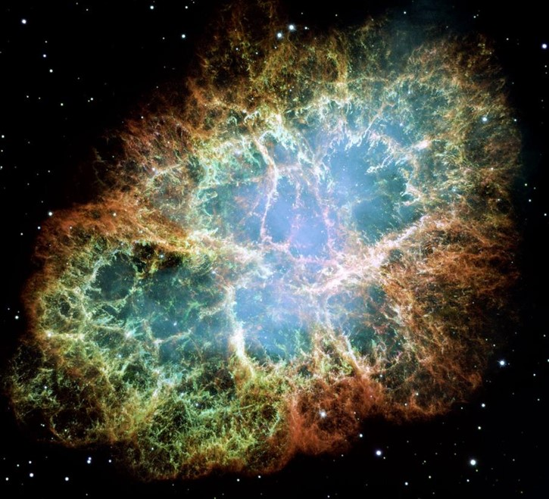

Slide 47

Част III
Първична нуклеосинтеза

Slide 48
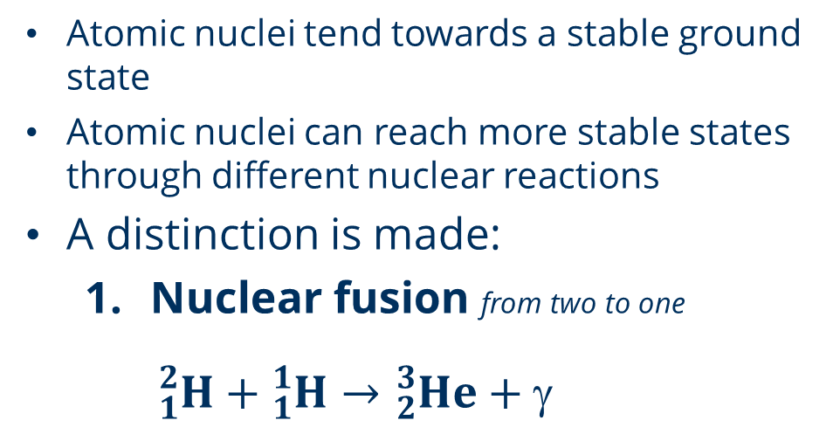
Ядрени реакции
Атомните ядра се стремят към стабилно основно състояние
Атомните ядра могат да достигнат по-стабилни състояния чрез различни ядрени реакции
Прави се разграничение:
  Ядрен синтез от две към едно

Slide 49
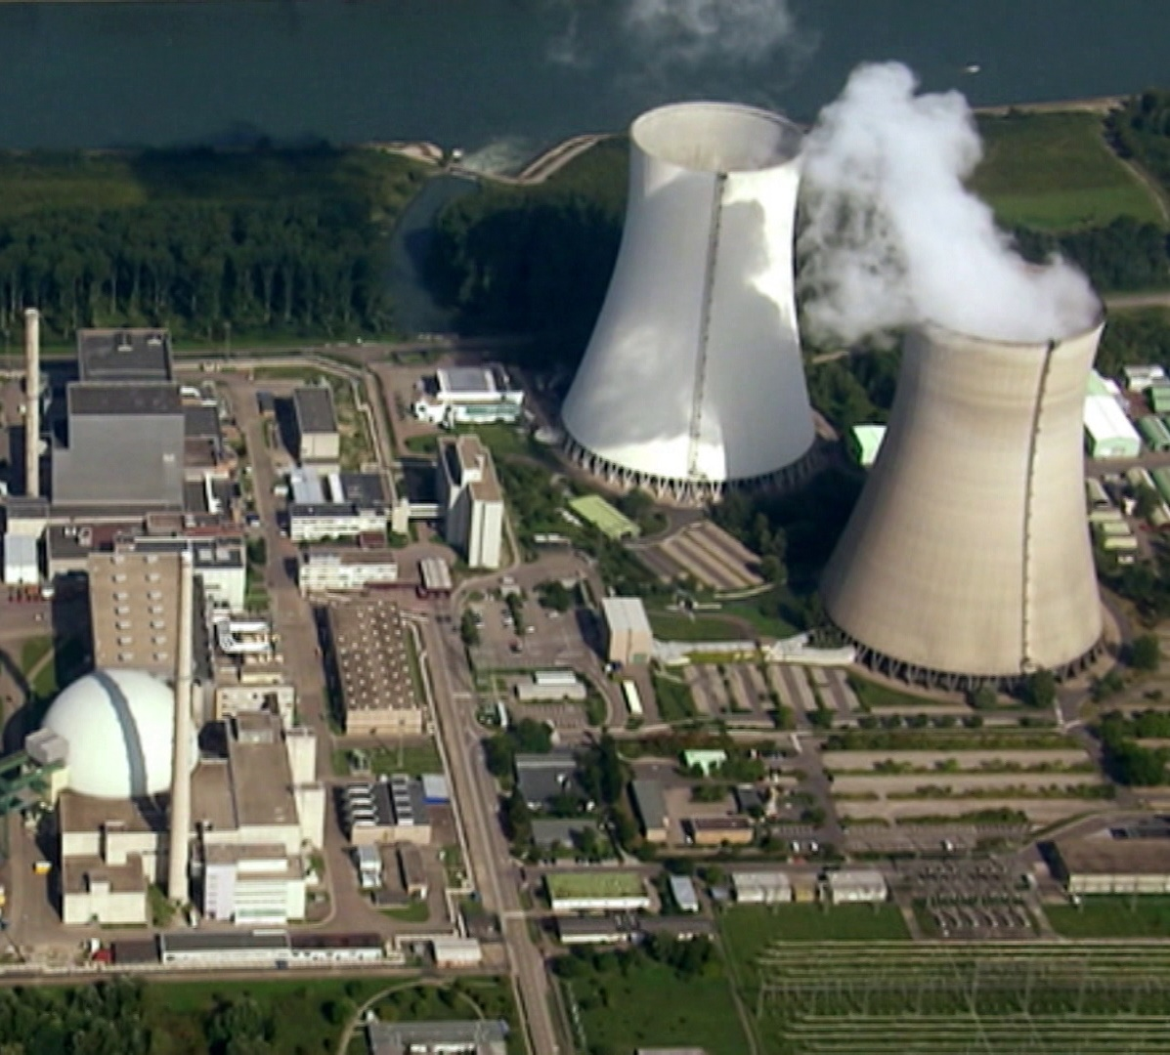
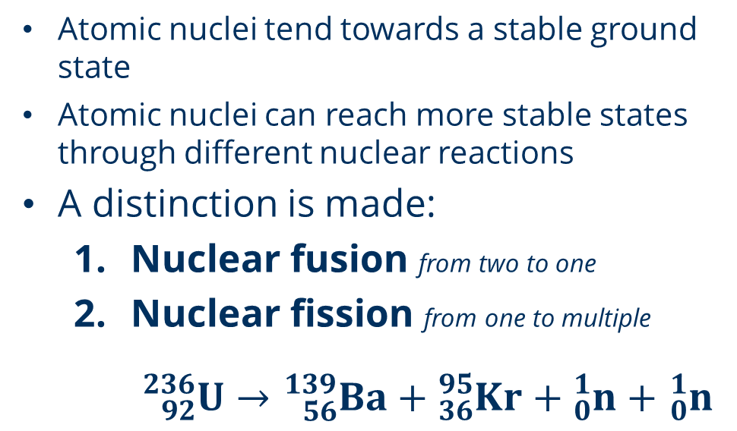
Ядрени реакции
Атомните ядра се стремят към стабилно основно състояние
Атомните ядра могат да достигнат по-стабилни състояния чрез различни ядрени реакции
Прави се разграничение:
  Ядрен синтез от две към едно
  Ядрено делене от едно към няколко

Slide 50

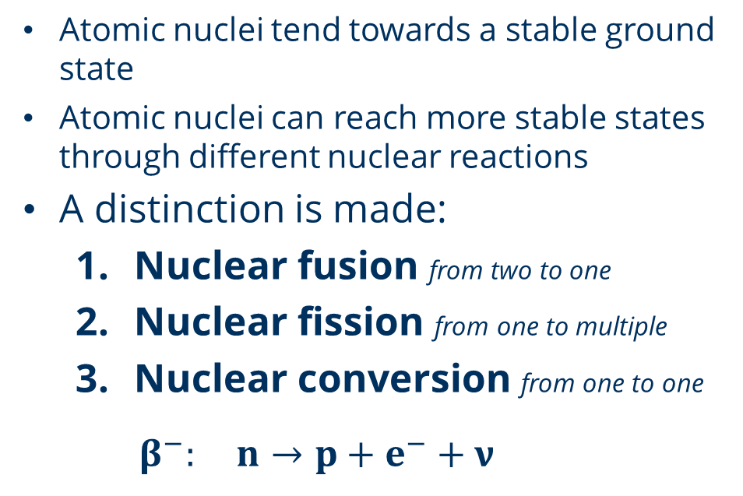
Ядрени реакции
Атомните ядра се стремят към стабилно основно състояние
Атомните ядра могат да достигнат по-стабилни състояния чрез различни ядрени реакции
Прави се разграничение:
  Ядрен синтез от две към едно
  Ядрено делене от едно към няколко
  Ядрено преобразуване от едно в едно

Slide 51
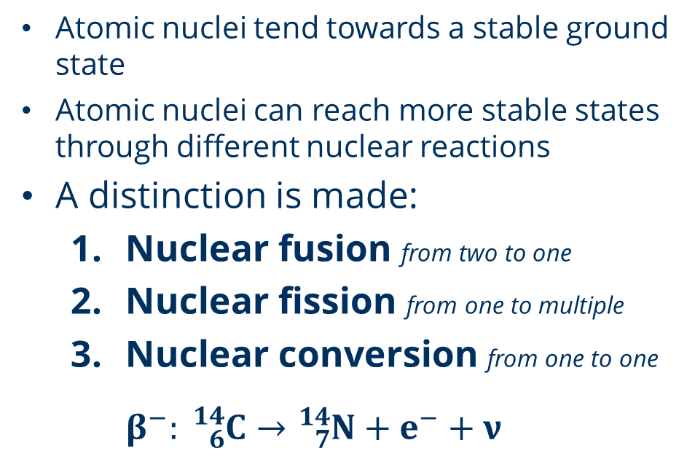
Ядрени реакции
Атомните ядра се стремят към стабилно основно състояние
Атомните ядра могат да достигнат по-стабилни състояния чрез различни ядрени реакции
Прави се разграничение:
  Ядрен синтез от две към едно
  Ядрено делене от едно към няколко
  Ядрено преобразуване от едно в едно

Slide 52
Първичният пъзел
Задача
Реконструира реакционната мрежа на първичната нуклеосинтеза
Notes:
Бележки за посредници:
Ако искате да го опростите, използвайте аналогията "скейтборд в халфпайп". Скейтбордът иска да отиде в "най-ниското състояние" в средата на тръбата и няма да се изкачи нагоре, ако не бъде стимулиран. Най-общо (силно опростено), колкото по-далеч от долината се намира един нуклид, толкова по-нестабилен е той. Същото важи и за скейтборда, който е по-бърз, когато тръгне от върха на халфпайпа.

Slide 53

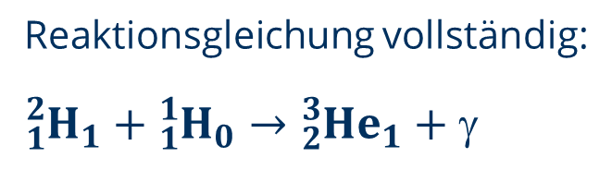


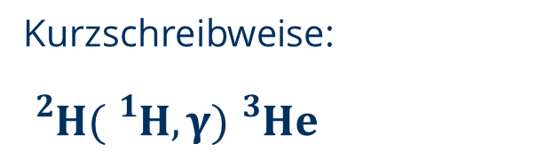
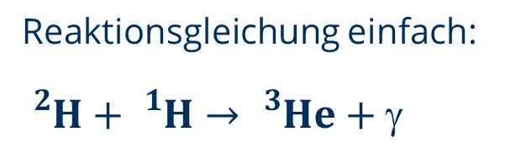
Ядрени реакции
Уравнението на реакцията е завършено:
Визуализирано уравнение на реакцията:
p
$${}_{}^{3}{He}$$
Уравнението на реакцията е просто:
$$({}_{}^{1}H,γ)$$
$${}_{}^{2}H$$
Съкращение:
n

Slide 54
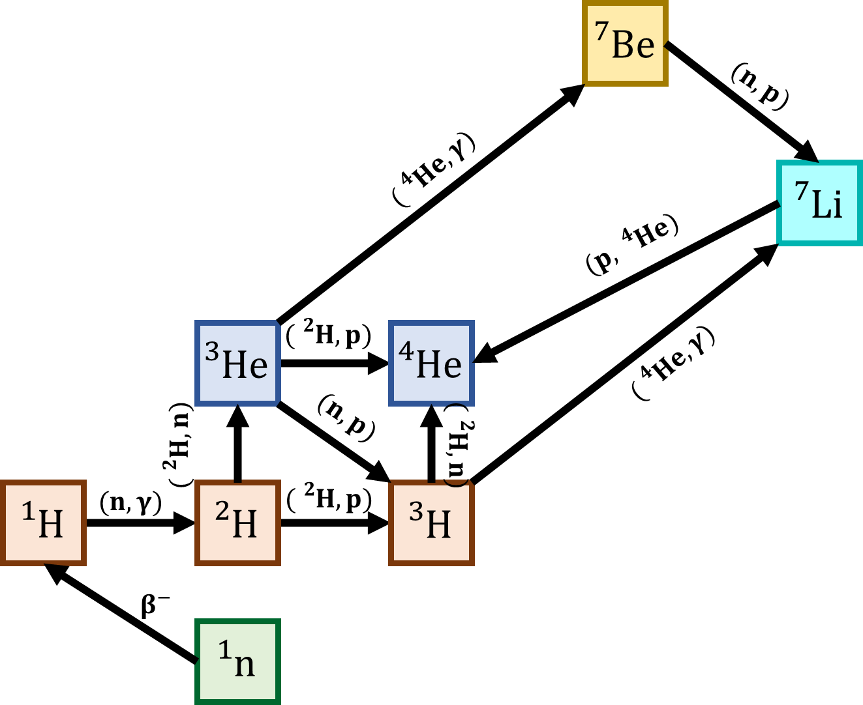
Решение: Първична нуклеосинтеза
Notes:
Бележки за посредници:
След частта за звездната еволюция концепцията за енергията на свързване се използва за обяснение на химичните съдържания. Но в този момент вече можете да обясните пика на желязото и разликата в лития.

Slide 55
Първична нуклеосинтеза
https://www.youtube.com/watch?v=37at8bzfixw&list=PLy6RW7KnCL_e2aiOvCsDPcn7R08HHbBJZ&index=3
Notes:
Бележки за посредници:
След частта за звездната еволюция концепцията за енергията на свързване се използва за обяснение на химичните съдържания. Но в този момент вече можете да обясните пика на желязото и разликата в лития.

Slide 56
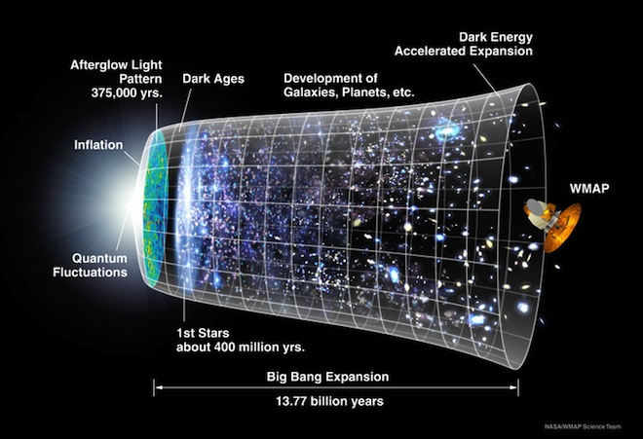

Slide 57
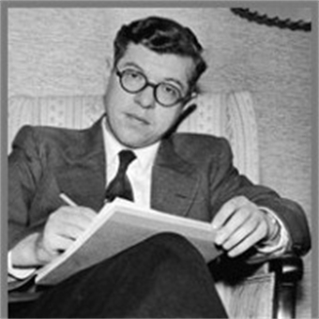
B²FH-Paper
"Звездите, звездите над нас, управляват нашите условия"
- "Крал Лир" (Шекспир), IV действие, сцена 3
Техническа статия, публикувана през 1957 г.
"Синтез на елементите в звездите" от Margaert & Geoffrey Burbidge, William Fowler & Fred Hoyle
Обяснение на образуването на елементите:
  Ядрен синтез (също и 3-алфа процес), както и първите теории за нуклеосинтеза на висши елементи
  Обяснение на относителното изобилие на химичните елементи
Фред Хойл
  Критик на теорията за Големия взрив и създател на нейното име
  Теория на устойчивото състояние
Фред Хойл
Notes:
Бележки за посредници:
Ако искате да го опростите, използвайте аналогията "скейтборд в халфпайп". Скейтбордът иска да отиде в "най-ниското състояние" в средата на тръбата и няма да се изкачи нагоре, ако не бъде стимулиран. Най-общо (силно опростено), колкото по-далеч от долината се намира един нуклид, толкова по-нестабилен е той. Същото важи и за скейтборда, който е по-бърз, когато тръгне от върха на халфпайпа.

Slide 58
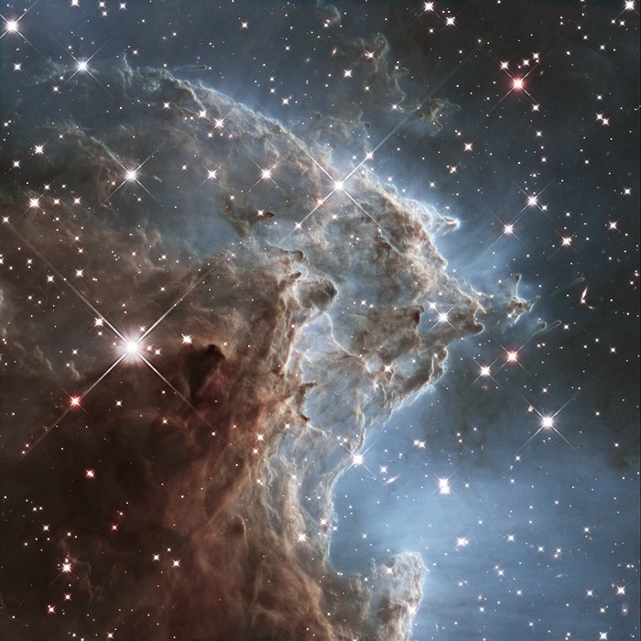
Част IV
Пръстови отпечатъци
на звездите

Slide 59
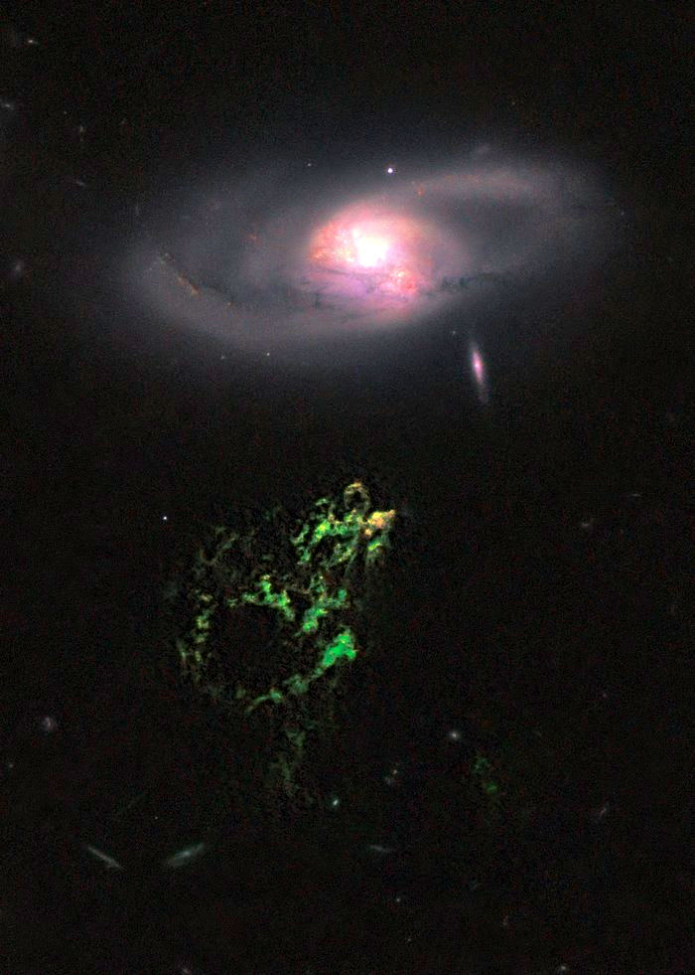

Slide 60
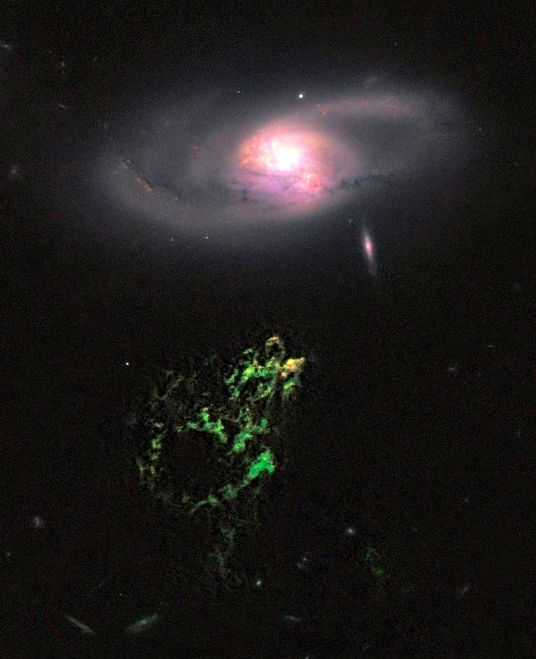
Hanny's Voorwerp
[21] Воорверп на Хани е единствената видима част от газов облак, който се простира около галактиката IC 2497 на разстояние 300 000 светлинни години. Обектът е видим, защото го осветява лъч от ядрото на галактиката. Този лъч произхожда от квазар, който вероятно е угаснал през последните 200 000 години. Воорверп на Хени е голям колкото Млечния път, а яркозеленият му цвят идва от нажежения кислород.
Хъбъл/ЕСА, 2011 г.

Slide 61

Hanny's Voorwerp

Slide 62
Въпрос
Как можем да научим повече за космоса?

Slide 63
Въпрос
Как можем да научим повече за космоса?
Отговор
Светлина!

Slide 64
Какво е светлина?
Notes:
Бележки за посредници:
Дайте на учениците време да помислят върху този въпрос.
Ако си спомнят границата на Кулон и различните ядрени реакции от груповия пъзел, би трябвало да им хрумне, че улавянето на неутрони може да бъде важен процес за това.

Slide 65



Светлината е ...
... електромагнитна вълна
  = електрическо и магнитно поле, които осцилират перпендикулярно едно на друго
  в пространството (във фаза)
  Спредове в
  със скоростта на светлината
    във вакуум:
    $E=h∙f=h∙\frac{c}{λ}$
... Квантът на действие на Планк

Slide 66


Светлината е ...
... електромагнитна вълна
  = електрическо и магнитно поле, които осцилират перпендикулярно едно на друго
  в пространството (във фаза)
  Спредове в
  със скоростта на светлината
    във вакуум:
    Общи положения:
... константа на електрическото поле
... константа на магнитното поле
... проницаемост
... диелектрична константа

Slide 67


Светлината е ...
... частица
  = електромагнитно излъчване, което се състои от осцилиращи енергийни кванти
    Фотони
  Откриване: Фотоелектричен ефект
  Фотоните носят "порции енергия".
... Квантът на действие на Планк

Slide 68
Какъв цвят е звездата?
Notes:
Бележки за посредници:
Дайте на учениците време да помислят върху този въпрос.
Ако си спомнят границата на Кулон и различните ядрени реакции от груповия пъзел, би трябвало да им хрумне, че улавянето на неутрони може да бъде важен процес за това.

Slide 69



Светлината е ...
$c=λ∙f$
... скоростта на светлината
... дължина на вълната
... честота

Slide 70

Дължина на вълната [nm]
Notes:
Бележки за посредници:
Принципът на стабилността обяснява защо само определени области в РЧР са "заети" от звезди.

Slide 71
Анализ на данните
Задача
Анализирайте спектрите на звездите и измервайте съдържанието на елементите. За да направите това, изпълнете задачите в
3.1 Работен лист за анализ на данни
като използвате онлайн инструмент
3.2 WebSME
Notes:
Бележки за посредници:
Дайте им няколко минути, за да разгледат интерактивната карта на нуклидите. Използвайте това като преход към следващата задача с ядрените реакции.

Slide 72
Металичност

Slide 73
Металичност
Метали

Slide 74

... Литият е рядък
  Изобилието на литий се дължи главно на първичната нуклеосинтеза
  Моделът на Големия взрив предсказва по-голямо количество литий, отколкото е измерено в космоса
Notes:
Бележки за посредници:
Принципът на стабилността обяснява защо само определени области в РЧР са "заети" от звезди.

Slide 75

... Литият е рядък
  Изобилието на литий се дължи главно на първичната нуклеосинтеза
  Моделът на Големия взрив предсказва по-голямо количество литий, отколкото е измерено в космоса
Проблемът с първичния литий
  Атомна дифузия?
  Процеси на спалация?
  Ядрените реакции са определени неточно?
  Теорията за Големия взрив е погрешна?
Notes:
Бележки за посредници:
Принципът на стабилността обяснява защо само определени области в РЧР са "заети" от звезди.

Slide 76
Честота на химичните елементи (Слънчева система)

Slide 78
Нуклиди
Звезди
Cosmos
Защо литият е толкова рядък?
$ 100
Защо се въртят звездите?
Кои нуклиди са възникнали непосредствено след Големия взрив?
$ 100
$ 100
Защо ядрото на Земята е съставено предимно от никел и желязо?
Защо спектрите на звездите имат абсорбционни линии?
Как протича разширяването на Вселената?
$ 200
$ 200
$ 200
Защо изобщо съществува радиоактивност?
Какво е звезда?
Какво се е случило преди Големия взрив?
$ 300
$ 300
$ 300

Slide 79
Astro-Jeopardy: Списък на всички въпроси (тази страница ще бъде изтрита по-късно)
Нуклиди
100: Защо литият е толкова рядък
200: Защо ядрото на Земята е изградено предимно от никел и желязо?
300: Защо изобщо съществува радиоактивност?
Звезди
100: Защо звездите се въртят?
200: Защо в спектрите на звездите има линии на поглъщане?
300: Какво е звезда?
Cosmos
100: Кои химични елементи са създадени непосредствено след Големия взрив?
200: Как се случва разширяването на Вселената?
300: Какво се е случило преди Големия взрив?

Slide 80
Мозъчна атака
Задача
Отворете
1. дъска за мозъчна атака
Обсъдете отговорите си от самото начало. Бихте ли отговорили на някои от въпросите по различен начин сега?

Slide 81

Резюме
Ядрената астрофизика представлява сложно взаимодействие между експерименти в областта на ядрената физика, модели на звезди, астрономически наблюдения и др.
Химичните елементи се създават в процесите, които движат цялата ни вселена.
Изобилието на химичните елементи е индикатор за космическата еволюция
С помощта на ядрената астрофизика се опитваме да реконструираме историята и развитието на нашата Вселена.

Slide 82
Изобилие на химичните елементи (Слънчева система)

Slide 83




Ядрена астрофизика
Астрономическо наблюдение
Ядрена астрофизика
Изчислително моделиране
Ядрени реакции

Slide 84





Много въпроси без отговор
Как се създават тежките елементи?
Как еволюира една галактика?
Какво се случва в неутронната звезда и при сливането на неутронните звезди?
Какво можем да научим за Големия взрив с помощта на ядрената астрофизика?
Днес ние само сме надраскали повърхността на света на ядрената астрофизика!
[26]
[25] Звездна галактика M82
[01] Стълбове на сътворението
Notes:
Бележки за посредници:
Внимание, няколко анимации на този слайд
Важно е да накараме учениците да осъзнаят, че сме поставили само пръст в научната област на ядрената астрофизика.
Целта не е да се отговори на всички въпроси, а по-скоро да се повдигнат допълнителни въпроси, за да се мотивират хората да се занимават с темата и след майсторския клас.

Slide 85
Краят на едно пътешествие сред стихиите

